Slide 1
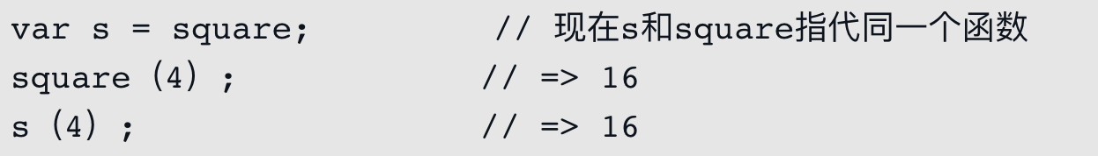

8.4 作为值的函数
函数不仅是一种语法，也是值
可以将函数赋值给变量，存储在对象的属性或数组的元素中，作为参数传入另外一个函数等
例：赋值给变量

Slide 2
8.4 作为值的函数
例： 赋值给对象的属性
例：赋值给数组元素

Slide 3
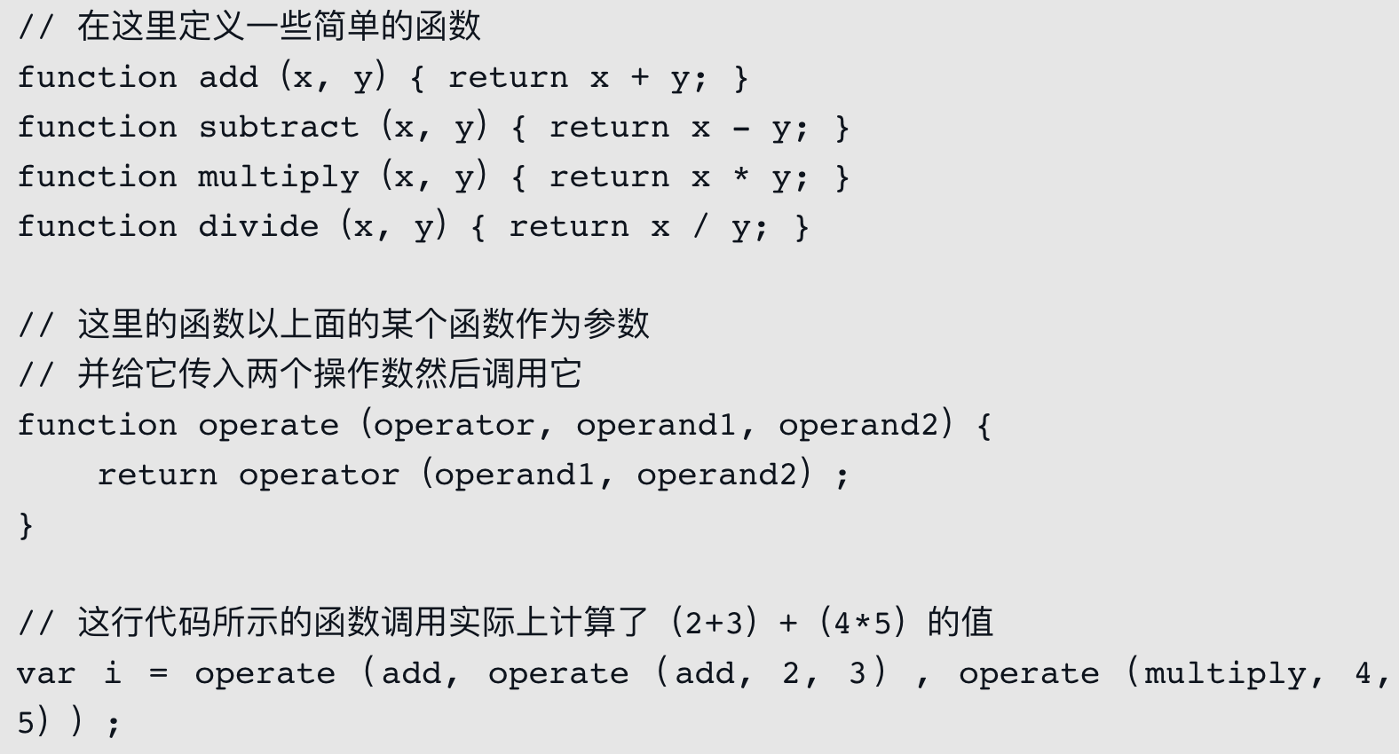
8.4 作为值的函数
例：作为参数传入另一个函数

Slide 4
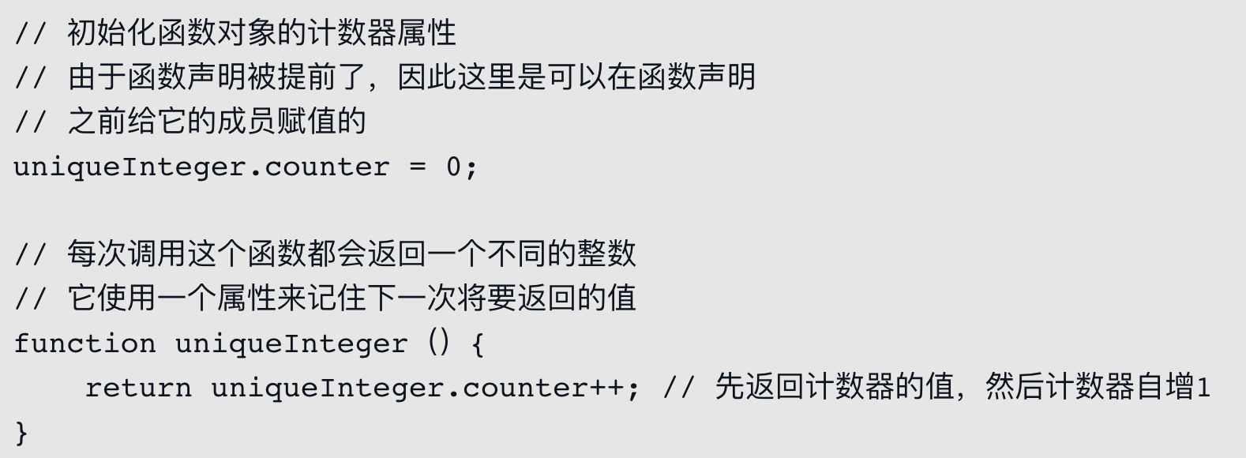
8.4 作为值的函数
自定义函数属性
函数可以拥有属性
Notes:
此例子中，函数能够跟踪它每次返回的值，这个信息仅仅是函数本身用到的，显然定义全局变量会让命名空间变得更加杂乱无章。

Slide 5
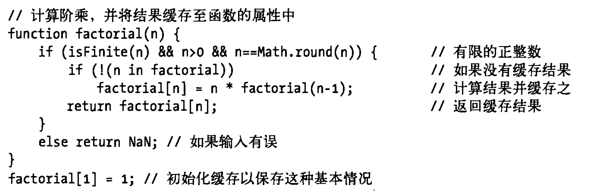
8.4 作为值的函数
自定义函数属性
例子
Notes:
注意：这类写法用于数学计算或者科研算法计算，一般工程类项目中尽量少用此类难以控制内存占用的简易缓存机制

Slide 6
8.5 作为命名空间的函数
不在任何函数内声明的变量是全局变量，在整个JavaScript程序中都是可见的。
我们常常简单地定义一个函数用做临时的命名空间，在这个命名空间内定义的变量都不会污染到全局命名空间

Slide 7
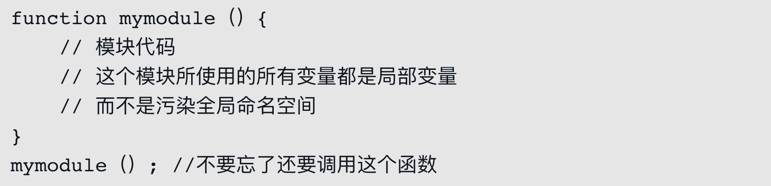
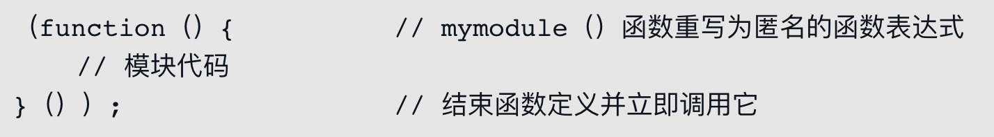
8.5 作为命名空间的函数
例子
Notes:
图1：假设你写了一段JavaScript模块代码，这段代码将要用在不同的JavaScript程序中, 当模块代码放到不同的程序中运行时，你无法得知这个变量是否已经创建了，如果已经存在这个变量，那么将会和代码发生冲突。解决办法当然是将代码放入一个函数内，然后调用这个函数。这样全局变量就变成了函数内的局部变量。
图2：可以直接定义一个匿名函数，并在单个表达式中调用它。

Slide 8
8.6 闭包
闭包：函数对象可以通过作用域链相互关联起来，函数体内部的变量都可以保存在函数作用域内。
【Recap】 词法作用域的基本规则：
JavaScript函数的执行用到了作用域链，这个作用域链是函数定义时（而非运行时）创建的。

Slide 9
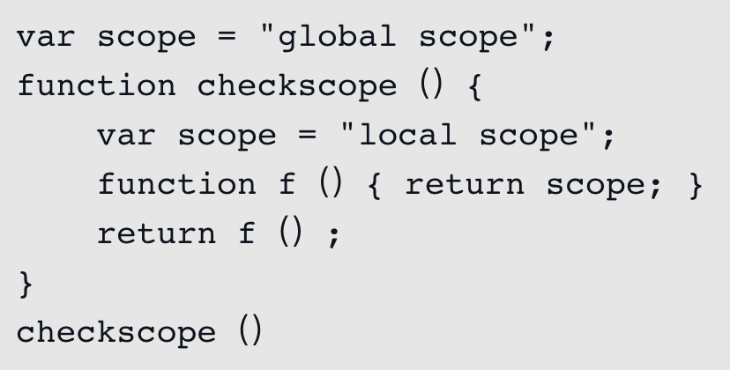

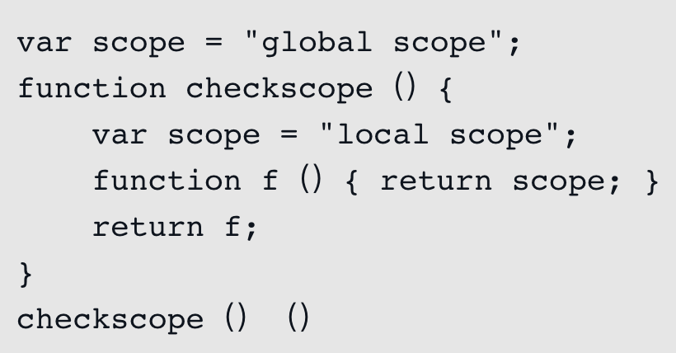


8.6 闭包
例子
闭包可以捕捉到局部变量（和参数），并一直保存下来，看起来像这些变量绑定到了在其中定义它们的外部函数。
Notes:
第二个例子，我们将函数内的一对圆括号移动到了checkscope（）之后。checkscope（）现在仅仅返回函数内嵌套的一个函数对象，而不是直接返回结果。在定义函数的作用域外面，调用这个嵌套的函数（包含最后一行代码的最后一对圆括号）会发生什么事情呢？嵌套的函数f（）定义在这个作用域链里，其中的变量scope一定是局部变量，不管在何时何地执行函数f（），这种绑定在执行f（）时依然有效。因此最后一行代码返回“local scope”，而不是“global scope”。

Slide 10
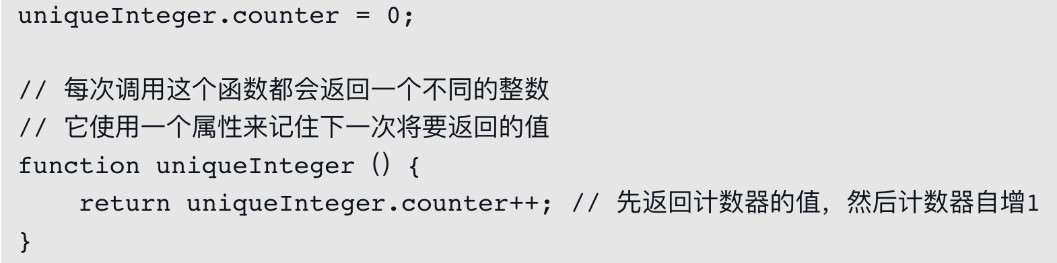
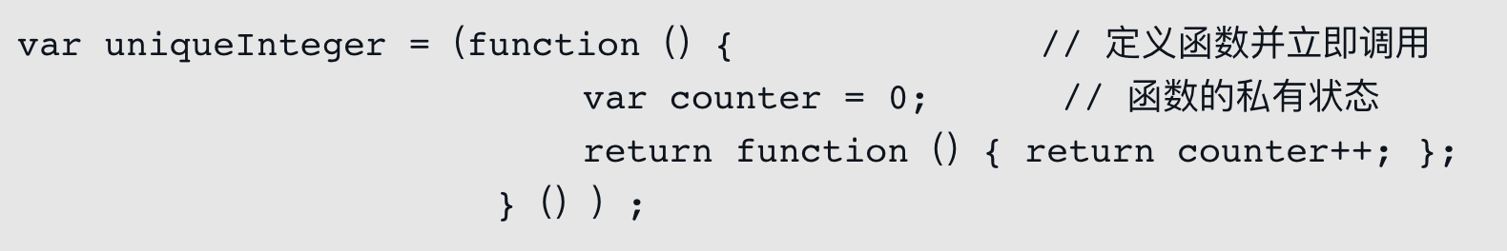
8.6 闭包
例子
8.4.1节
恶意代码或者不小心的代码可能将计数器重置或者把一个非整数赋值给它
Notes:
图2：闭包可以捕捉到单个函数调用的局部变量，并将这些局部变量用做私有状态。我们可以利用闭包这样来重写uniqueInteger（）函数。
第一行代码定义了一个立即调用的函数，因此是这个函数的返回值赋值给变量uniqueInteger。现在，我们来看函数体，这个函数返回另外一个函数，这是一个嵌套的函数，我们将它赋值给变量uniqueInteger，嵌套的函数是可以访问作用域内的变量的，而且可以访问外部函数中定义的counter变量。当外部函数返回之后，其他任何代码都无法访问counter变量，只有内部的函数才能访问到它。

Slide 11
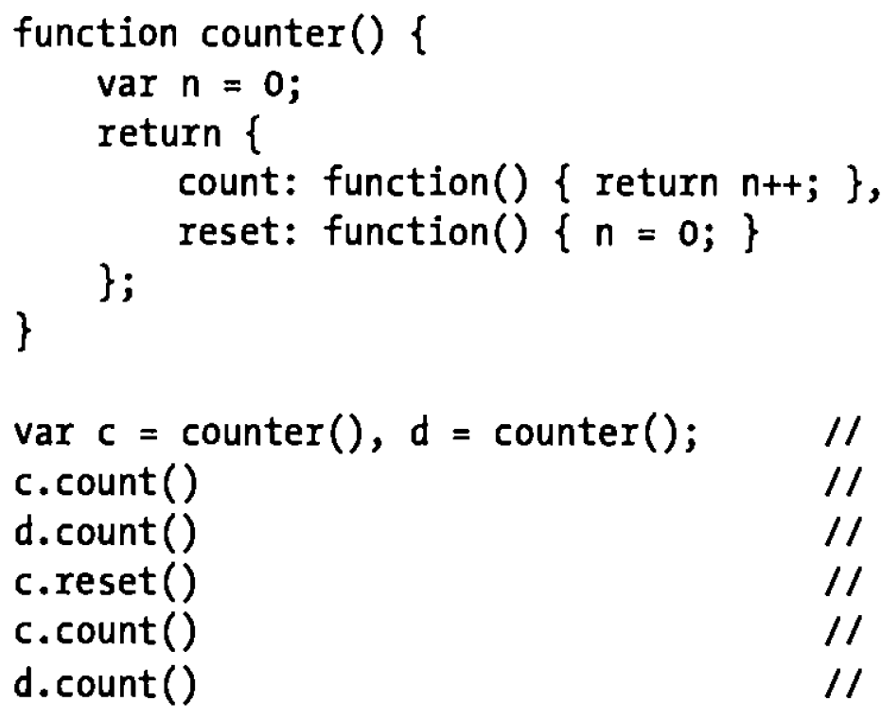
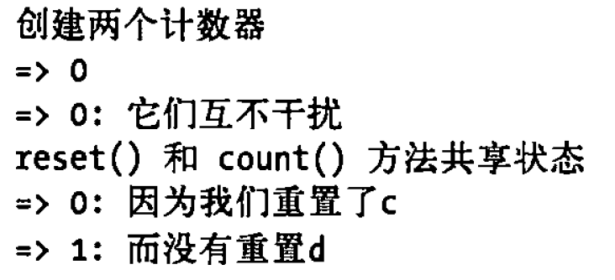
8.6 闭包
例子
Notes:
counter（）函数返回了一个“计数器”对象，这个对象包含两个方法：count（）返回下一个整数，reset（）将计数器重置为内部状态。
这两个方法都可以访问私有变量n。
c,d调用counter（）都会创建一个新的作用域链和一个新的私有变量, 彼此包含不同的私有变量，调用其中一个计数器对象的count（）或reset（）不会影响到另外一个对象。

Slide 12
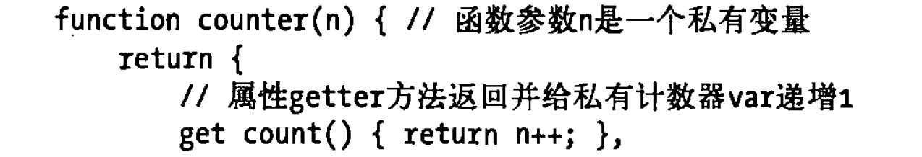
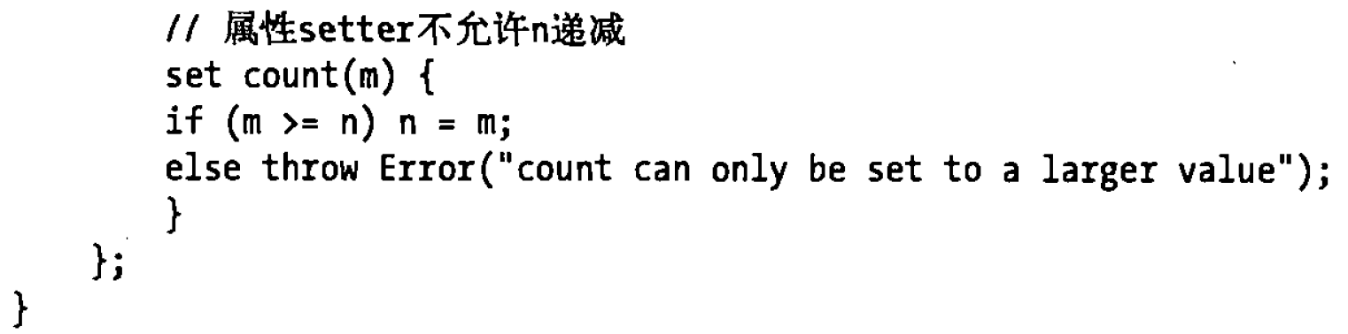
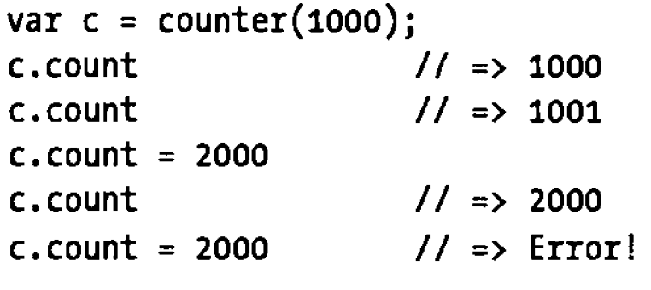
8.6 闭包
例子
Notes:
这个版本的counter（）函数并未声明局部变量，而只是使用参数n来保存私有状态，属性存取器方法可以访问n。这样的话，调用counter（）的函数就可以指定私有变量的初始值了。

Slide 13

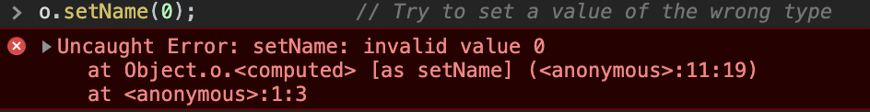
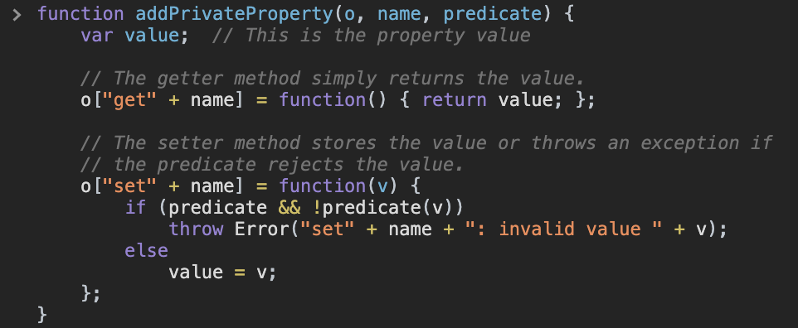
8.6 闭包
例子
Notes:
又一个例子关于：在同一个作用域链中定义两个闭包，这两个闭包共享同样的私有变量或变量。

Slide 14
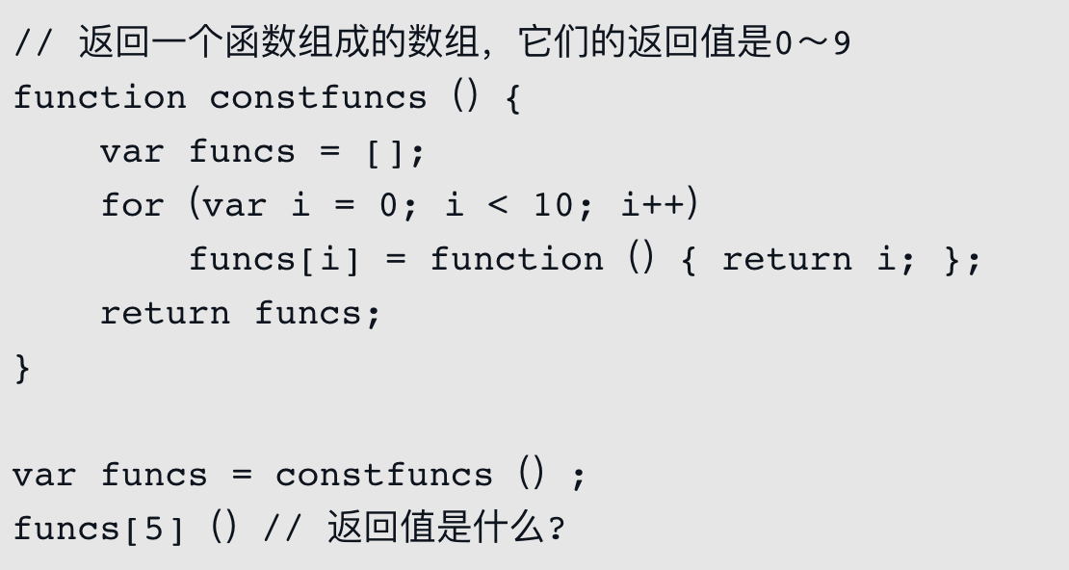
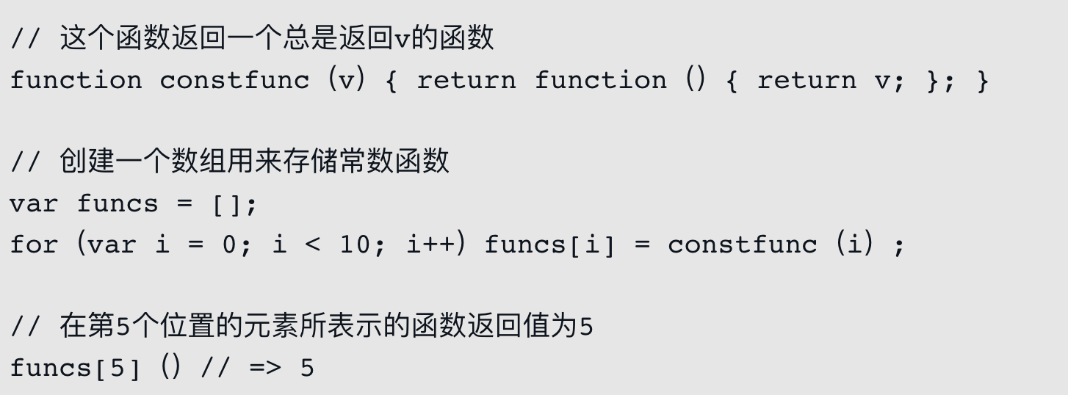
8.6 闭包
例子
变量i的值是10
Notes:
要特别小心那些不希望共享的变量往往不经意间共享给了其他的闭包，看一下下面这段代码：
图1符合我们的预期，
图2试图将循环代码移入定义这个闭包的函数之内，上面这段代码创建了10个闭包，并将它们存储到一个数组中。这些闭包都是在同一个函数调用中定义的，因此它们可以共享变量i。当constfuncs（）返回时，变量i的值是10，所有的闭包都共享这一个值，因此，数组中的函数的返回值都是同一个值，这不是我们想要的结果。

Slide 15
8.6 闭包
注意
每个函数调用都包含一个this值，闭包在外部函数里是无法访问this的
除非外部函数将this转存为一个变量：
闭包具有自己所绑定的arguments，因此闭包内无法直接访问外部函数的参数数组
除非外部函数将参数数组保存到另外一个变量中：

